Slide 1
Componentes de la historia de vida
Ecología de Poblaciones
Evolución de las historias de vida

Slide 2
Las historias de vida
Sucesos clave que permiten que poblaciones se perpetúen
  Crecimiento
  Diferenciación
  Almacenamiento
  Reproducción
Evolución

Slide 3
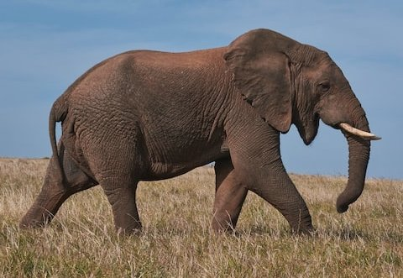
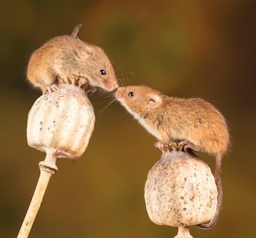
Crecimiento y tamaño
Atributo físico más evidente
Implicaciones evolutivas
A mayor tamaño:
Mayor habilidad para competir
Mayor habilidad como depredador
Mayores reservas energéticas
Individuos más grandes producen más descendencia

Slide 4
Desventajas del tamaño corporal
Menor capacidad de esconderse de depredadores
Mayor susceptibilidad a depredación
Mayor requerimiento de recursos
Período de crecimiento más largo, más tiempo para morir

Slide 5
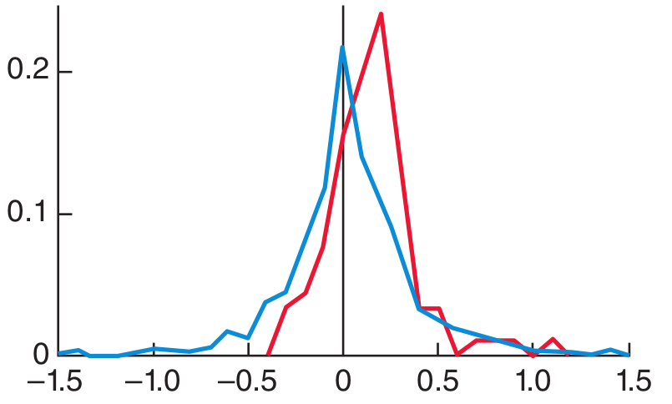
Debido a que hay costos y beneficios del tamaño corporal, tamaños intermedios son favorecidos por la selección.
Ventaja
Regla de Cope:
Los organismos dentro de un linaje tienden a aumentar el tamaño corporal en tiempo evolutivo
Tamaño corporal

Slide 6
Estas conjeturas no explican por qué los organismos de la actualidad no más pequeños
Otras excepciones
  En mamíferos tamaño de camada disminuye con tamaño
  Mayores requerimientos de espacio aumentan riesgo de extinción

Slide 7
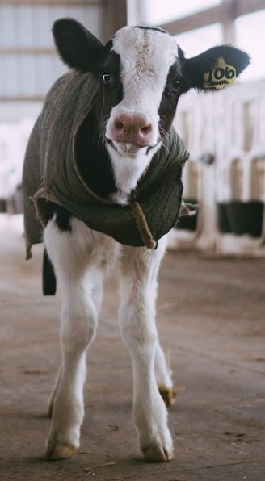
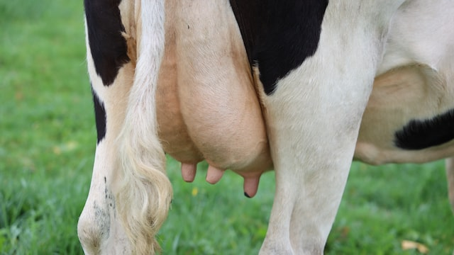
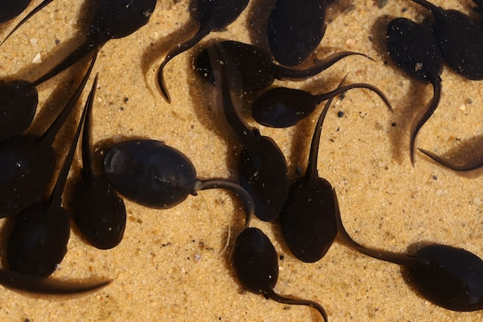
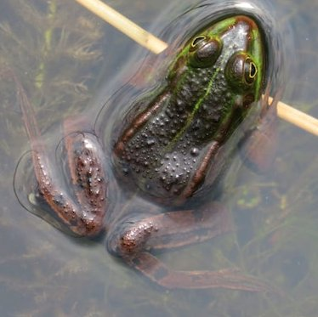
Diferenciación - desarrollo
Cambio progresivo de caracteres durante historia de vida para realizar funciones
Diferenciación rápida implica pronto comienzo de reproducción

Slide 8
Almacenamiento
Durante fase de crecimiento y diferenciación, los recursos consumidos son incorporados para después ser destinados a la reproducción

Slide 9
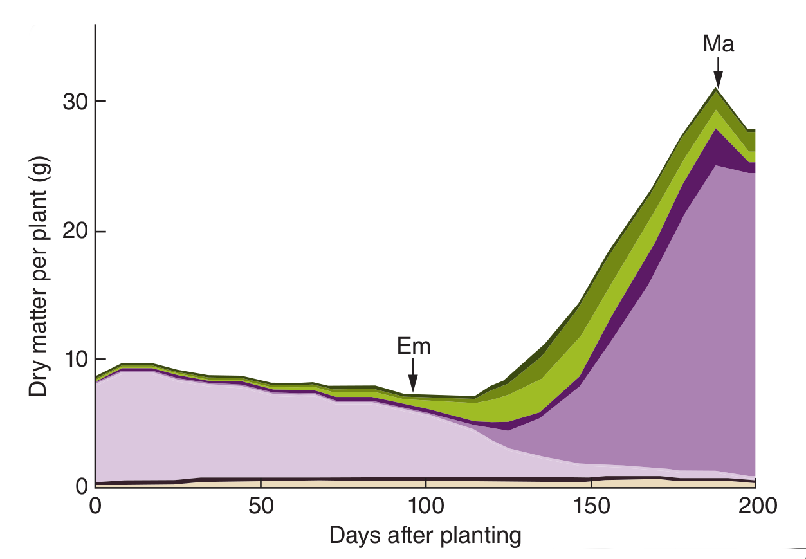
Madurez
Tallo de la flor
Individuos que puedan destinar más recursos a reproducción tienen mayores probabilidades de contribuir con más individuos
Flores
Emergencia
Bulbos
Alojamiento de materia seca en partes de Tulipia gesneriana.

Slide 10
Almacenamiento estructural, da soporte
  Alto almacenamiento estructural implica alto costo, pero mayor resistencia ante eventos adversos
Dónde se almacene materia y en qué forma influye en valor reproductivo

Slide 11
Reproducción
Selección favorece a individuos que más contribuyen a las poblaciones
Crecimiento, diferenciación, y almacenamiento influyen fecundidad y supervivencia
Valor reproductivo ayuda a combinar estos factores para comparar historias de vida en escalas similares

Slide 12
Valor reproductivo
Es la suma del VR presente y futuro
Combina supervivencia y fecundidad esperadas
Toma en cuenta la supervivencia y fecundidad de otros individuos
Las historias de vida con mayor VR son favorecidas

Slide 13
Cálculo de VR
Está basado en las tablas de vida
mx = tasa de nacimientos a edad x (contribución reproductiva contemporánea)
Contribución esperada para edad y, si el individuo la alcanza
Ajuste de la contribución presente x y futura y

Slide 14
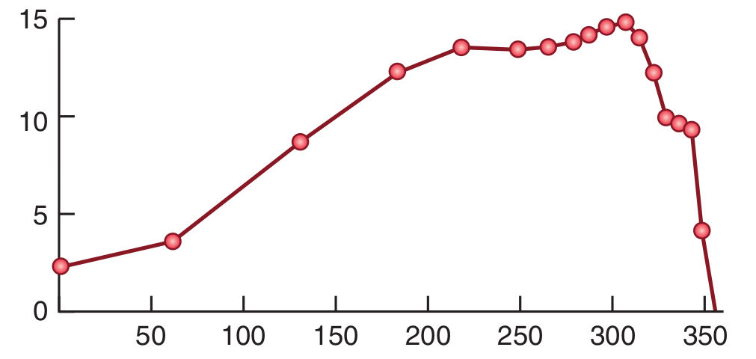
Valor reproductivo de un individuo
VR
Edad (días)

